Slide 1
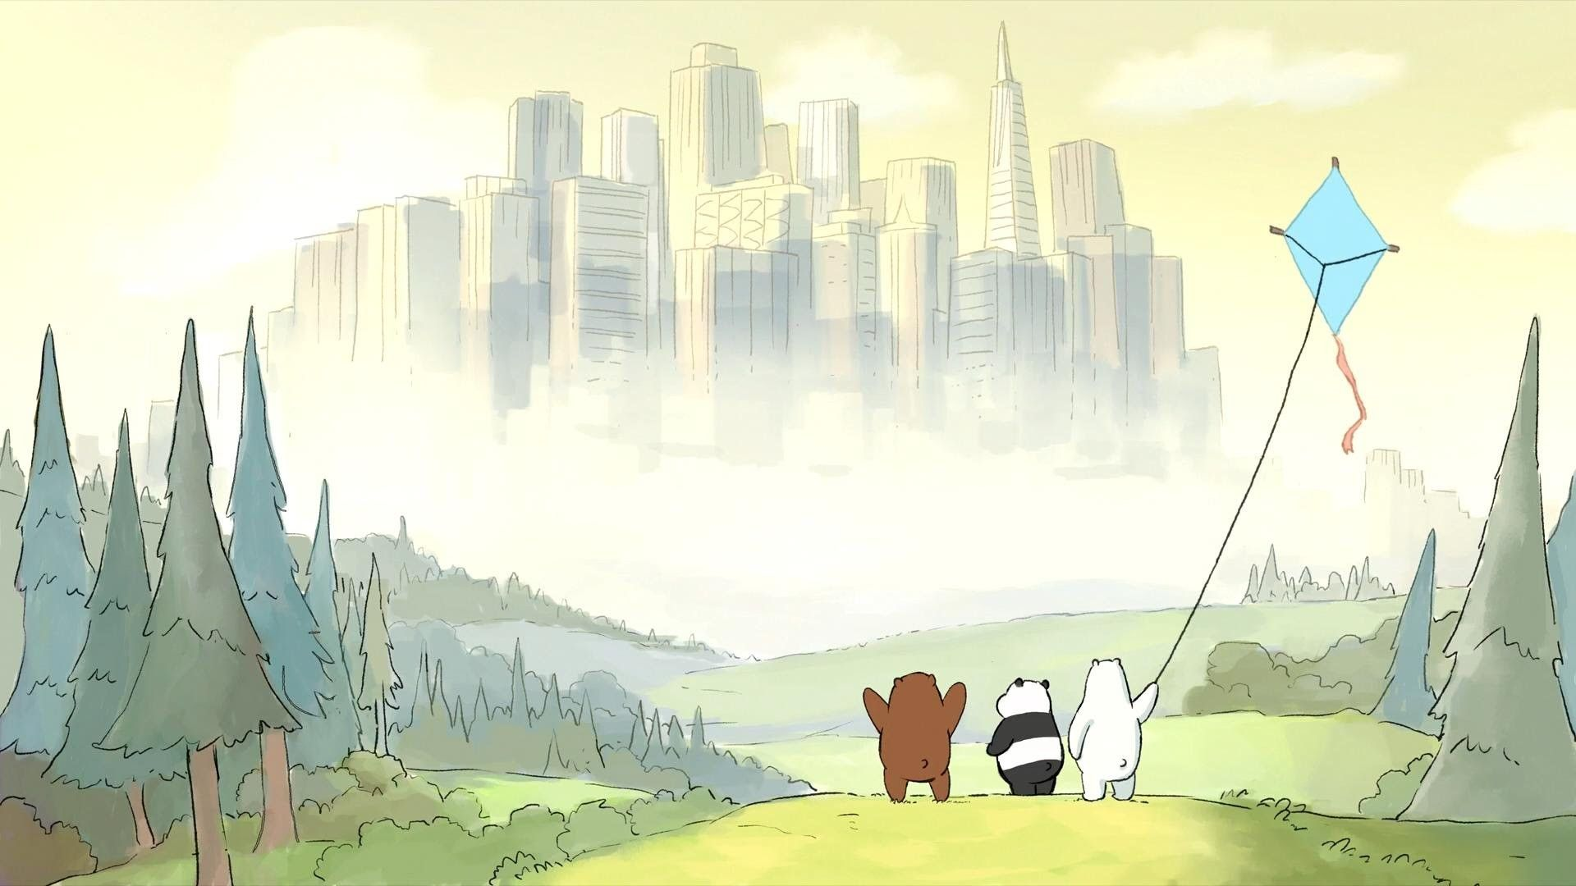

Môn Toán - Lớp 5
THỂ TÍCH CỦA MỘT HÌNH
Trang 114, 115

Slide 2



Kiến thức:
- Trình bày được khái niêm thể tích của một hình.
- Nêu được tính chất có liên quan đến thể tích của một hình.
2. Kĩ năng:
- So sánh được thể tích của hai hình trong một số tình huống đơn giản.
3. Thái độ:
- Yêu thích môn học.
4. Phát triển năng lực:
- NL tư duy và lập luận toán học.
- NL giải quyết vấn đề toán học,...
Mục tiêu
Mục tiêu

Slide 3






Giới Thiệu
Ở những lớp học dưới, các bạn đã được làm quen với một số đại lượng như:
Độ dài
Thời gian
Khối lượng
Tiền tệ
Diện tích
...
Bài học hôm nay, hãy cùng 3 người bạn gấu làm quen với một đại lượng mới. Đó là thể tích.

Slide 4
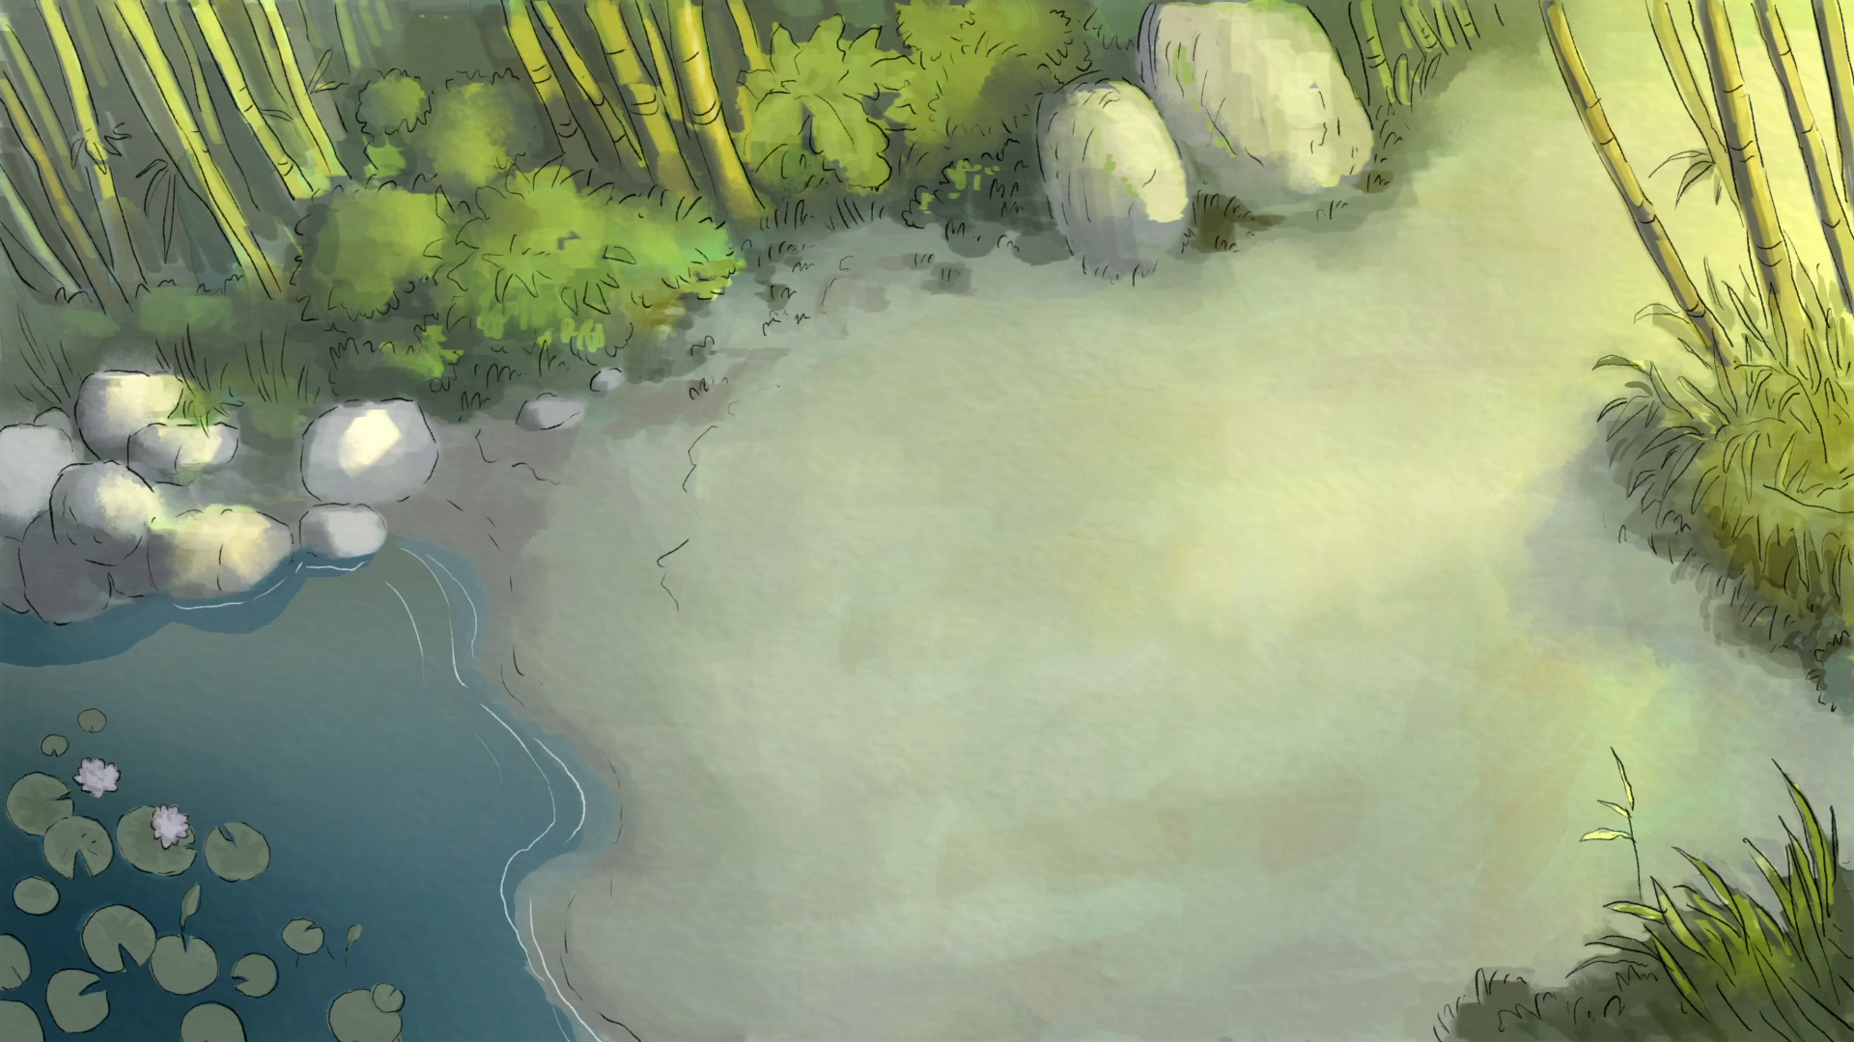
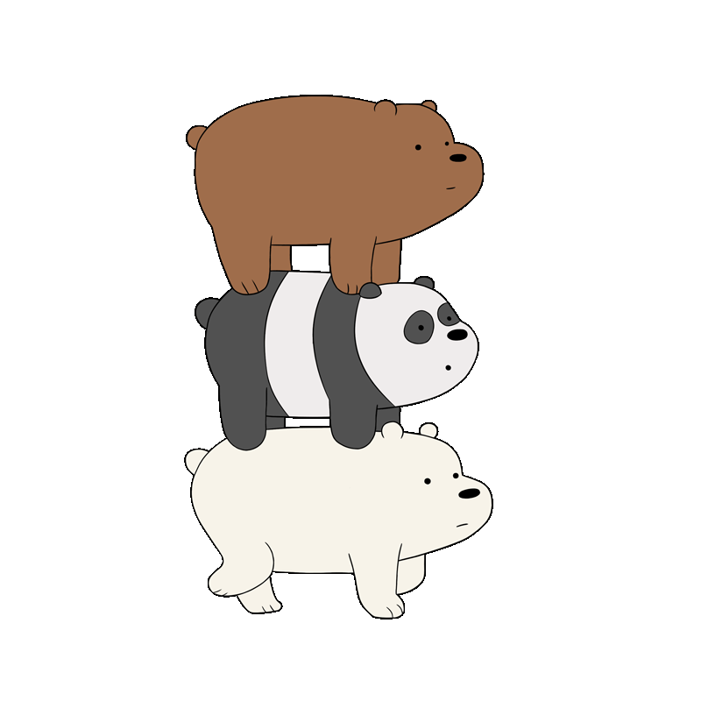
Nội dung bài học
01
02
03
KHÁM PHÁ
VẬN DỤNG
CỦNG CỐ

Slide 5
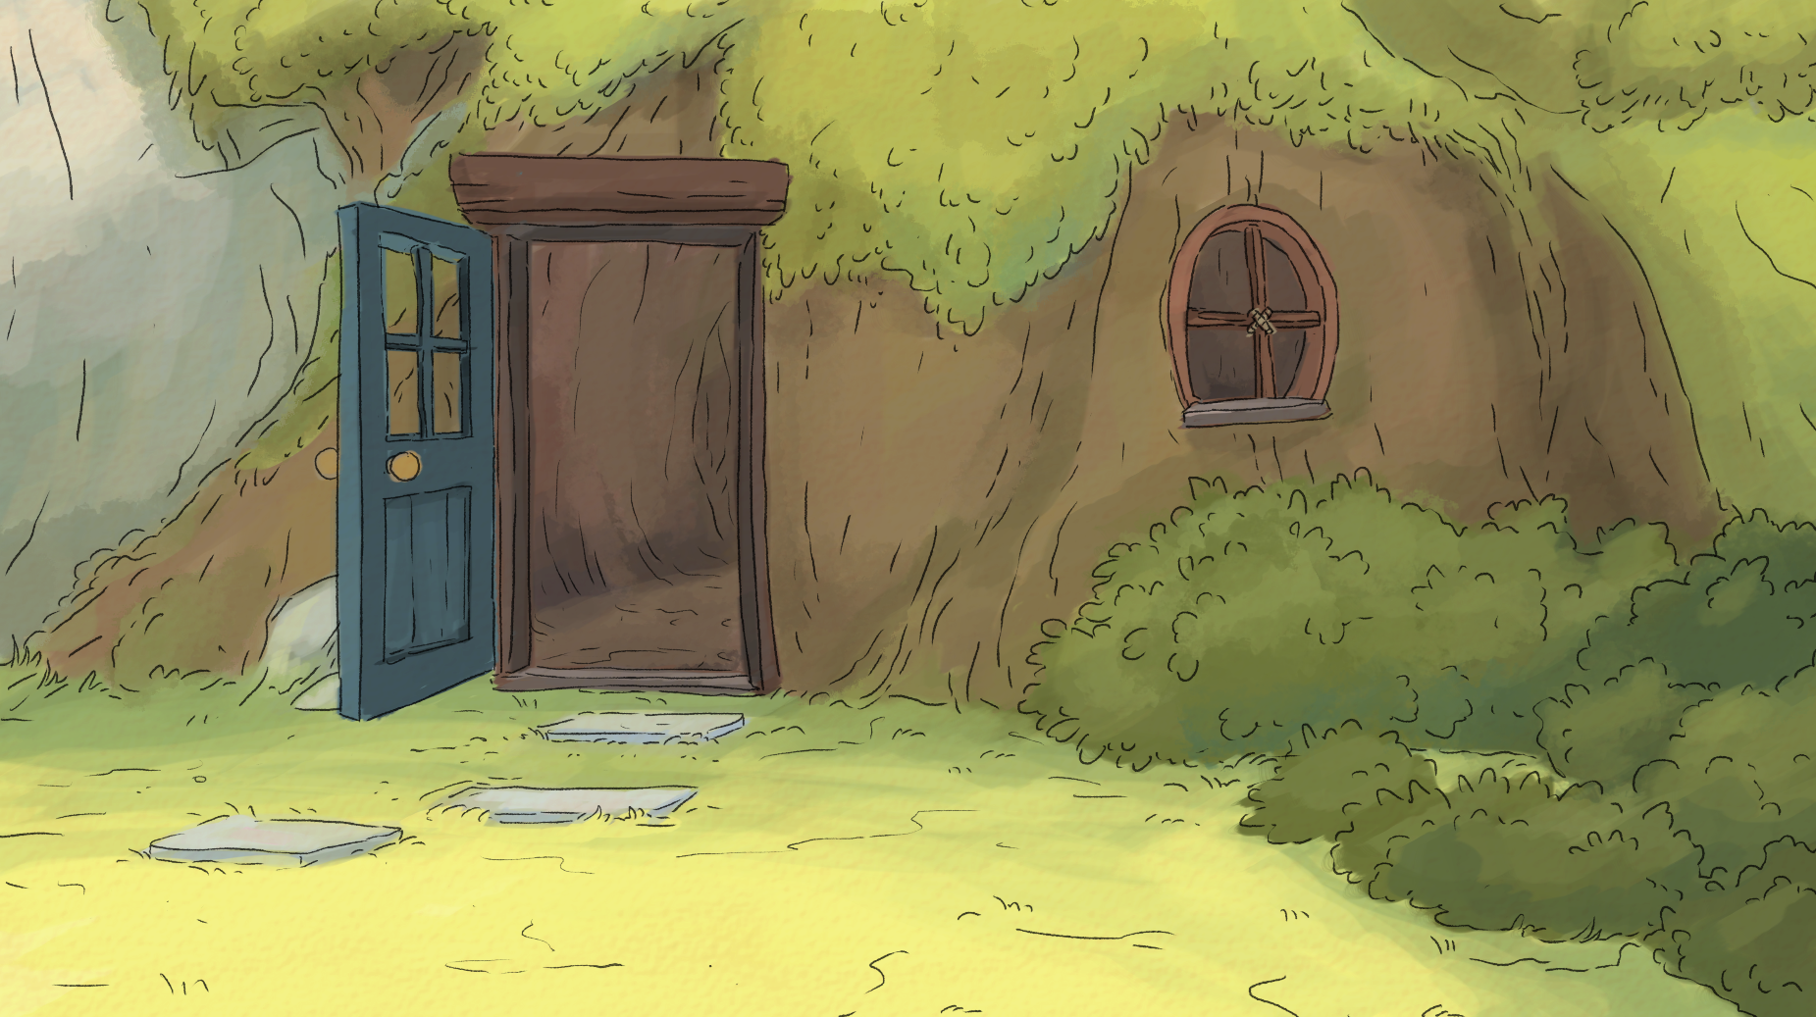

KHÁM PHÁ

Slide 6

1. Thể tích là gì?

Slide 7


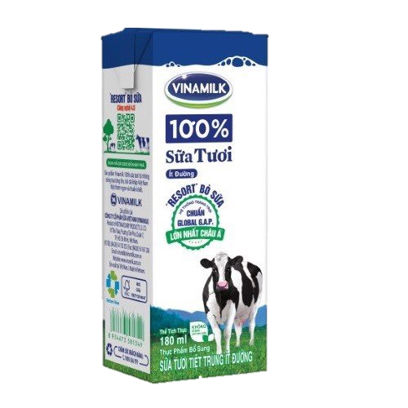
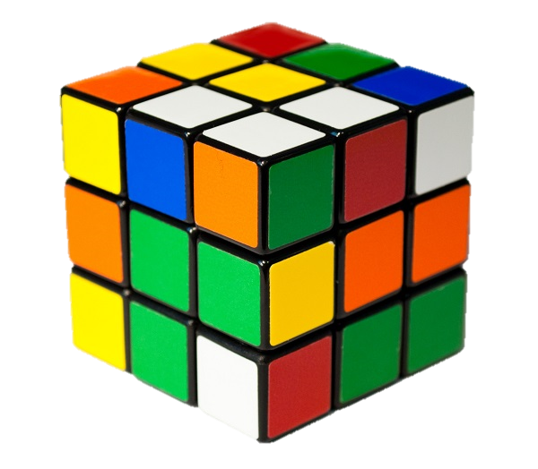
1. Thể tích là gì?
Quan sát các hình ảnh sau, em có nhận xét gì về hình dạng, kích thước của các đồ vật?
* Nhận xét: Mỗi đồ vật trên có hình dạng và kích thước khác nhau. Tuy vậy, chúng đều chiếm một khoảng không gian nào đó.
Khoảng không gian mà vật đó chiếm được gọi là thể tích của vật.

Slide 8




Nước đã chiểm một khoảng không gian trong bể.
KẾT LUẬN
Thể tích của một hình là khoảng không gian mà hình đó chiếm chỗ.
Lượng nước trong bể gọi là thể tích của nước.
Bể nước hình hộp chữ nhật

Slide 9


2. So sánh thể tích của các hình với nhau

Slide 10


2. So sánh thể tích của các hình với nhau
Ví dụ 1:
Hãy nêu tên hai
hình khối này.
Hãy tiếp tục
quan sát nhé!
Theo bạn, thể tích
hình nào lớn hơn?

Slide 11
2. So sánh thể tích của các hình với nhau
Ví dụ 1:
Nhận xét:
1) Hình lập phương nằm hoàn toàn bên trong hình hộp chữ nhật.
2) Khoảng không gian mà hình lập phương chiếm nhỏ hơn khoảng không gian mà hình hộp chữ nhật chiếm.
Ta nói:
Thể tích hình lập phương bé hơn thể tích hình hộp chữ nhật
hay thể tích hình hộp chữ nhật lớn hơn thể tích hình lập phương.
Notes:
Chốt VD1: Qua VD1, các em đã biết 1 cách để so sánh thể tích các hình với nhau, đó là đặt hình nhỏ hơn vào bên trong hình lớn hơn. Tuy vậy trên thực tế không phải tư lúc nào ta cũng có thể làm được điều này. Vậy có cách nào khác để so sánh thể tích hai hình không? Chúng ta cùng tiếp tục tìm hiểu thông qua ví dụ 2 nhé!

Slide 12

Kết Luận
Thể tích hình lập phương bé hơn thể tích hình hộp chữ nhật
hay thể tích hình hộp chữ nhật lớn hơn thể tích hình lập phương.
VÍ DỤ1

Slide 13
2. So sánh thể tích của các hình với nhau
Ví dụ 2:
3
1
1
4
2
2
3
4
C
D
Ta nói:
Thể tích hình C bằng thể tích hình D.
Hình C gồm 4 hình lập phương như nhau.
Hình D cũng gồm 4 hình lập phương như thế.

Slide 14

2. So sánh thể tích của các hình với nhau
Ví dụ 2:
1
2
1
3
2
1
4
3
4
2
3
4
Ngoài ra, khi chúng ta sắp xếp 4 hình lập phương theo những cách khác nhau thì ta vẫn được những khối hình có thể tích bằng nhau.

Slide 15
Kết Luận
Thể tích hình lập phương bé hơn thể tích hình hộp chữ nhật
hay thể tích hình hộp chữ nhật lớn hơn thể tích hình lập phương.
VÍ DỤ1
Thể tích hình C bằng thể tích hình D.
VÍ DỤ 2
C
D

Slide 16
2. So sánh thể tích của các hình với nhau
Ví dụ 3:
= +
P
M
N
Hình P gồm
6 hình lập phương.
Hình M gồm
4 hình lập phương.
Hình N gồm
2 hình lập phương.
Nhận xét:
Số hình lập phương của hình P bằng số hình lập phương của hình M cộng với số hình lập phương của hình N.
Ta nói:
Thể tích hình P bằng tổng thể tích các hình M và N.
Notes:
Giảng: Bẳng mắt thường chúng ta chỉ thấy hình P được tạo bởi 5 hình lập phương nhỏ, song trên thực tế không phải như vậy. Các em hãy cùng quan sát nhé! --> Bấm hiệu ứng tách hình P

Slide 17
Kết Luận
Thể tích hình lập phương bé hơn thể tích hình hộp chữ nhật
hay thể tích hình hộp chữ nhật lớn hơn thể tích hình lập phương.
VÍ DỤ1
Thể tích hình C bằng thể tích hình D.
VÍ DỤ 2
C
D
Thể tích hình P bằng tổng thể tích các hình M và N.
VÍ DỤ 3
P M N

Slide 18
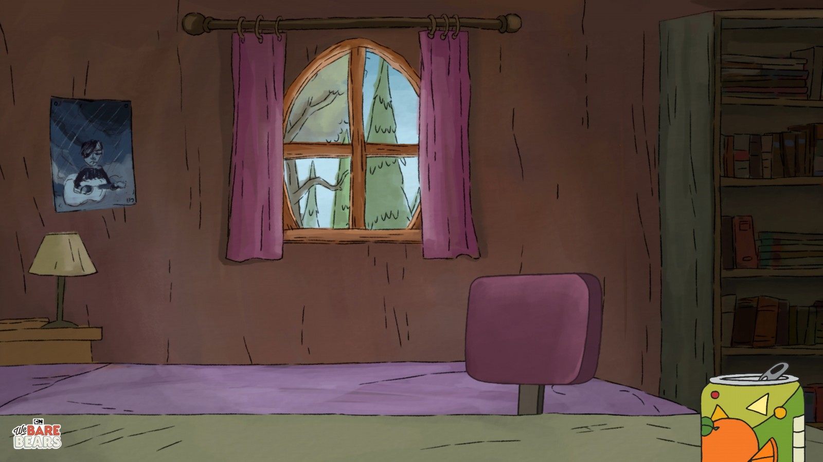

VẬN DỤNG

Slide 19



Bài tập 1

Slide 20
Bài tập 1
Trong hai hình dưới đây:
1 cm
A B
Hình hộp chữ nhật A gồm mấy hình lập phương nhỏ?
Hình hộp chữ nhật B gồm mấy hình lập phương nhỏ?
Hình nào có thể tích lớn hơn?

Slide 21
Bài tập 1
1 2 3 4
5 6 7 8
3
3
3
3
1
1 2 3 4
1
1
1
5 6 7 8
4
4
4
4
2
2
2
2
A
Hình hộp chữ nhật A gồm mấy hình lập phương nhỏ?
Ta lấy: 4 x 4 = 16 (hình)
Vậy hình hộp chữ nhật A gồm 16 hình lập phương nhỏ.
Hoặc
Ta lấy: 8 x 2 = 16 (hình)
Vậy hình hộp chữ nhật A gồm 16 hình lập phương nhỏ.

Slide 22
Bài tập 1
B
Hình hộp chữ nhật B gồm mấy hình lập phương nhỏ?
Ta lấy: 6 x 3 = 18 (hình)
Vậy hình hộp chữ nhật B gồm 18 hình lập phương nhỏ.
Hoặc
Ta lấy: 9 x 2 = 18 (hình)
Vậy hình hộp chữ nhật B gồm 18 hình lập phương nhỏ.

Slide 23
Bài tập 1
Trong hai hình dưới đây:
1 cm
A B
Hình nào có thể tích lớn hơn?
Hình hộp chữ nhật A gồm 16 hình lập phương nhỏ.
Hình hộp chữ nhật B gồm 18 hình lập phương nhỏ.
Hình hộp chữ nhật B có thể tích lớn hơn.

Slide 24




Bài tập 2

Slide 25
Bài tập 2
Hình A gồm mấy hình lập phương nhỏ?
Hình B gồm mấy hình lập phương nhỏ?
So sánh thể tích của hình A và hình B.
A B

Slide 26
Bài tập 2
Hình A gồm mấy hình lập phương nhỏ?
3 lớp
3
hàng
A
5 hình
Hình A gồm 5 x 3 x 3 = 45 (hình lập phương nhỏ)

Slide 27

Bài tập 2
Hình B gồm mấy hình lập phương nhỏ?
3
lớp
3
hàng
B
3 hình
Hình B gồm 3 x 3 x 3 - 1 = 26 (hình lập phương nhỏ)

Slide 28
Bài tập 2
A B
Hình A gồm 45 hình lập phương nhỏ.
Hình B gồm 26 hình lập phương nhỏ.
Vậy thể tích của hình A lớn hơn.
Notes:
Chốt BT1,2: Qua BT1 và 2 các con đã biết cách so sánh thể tích của các hình khối có hình dạng, kích thước khác nhau bằng cách đếm và so sánh số hình lập phương đơn vị tạo thành mỗi hình.

Slide 29
Bài tập 3

Slide 30
Bài tập 3
Có 6 hình lập phương nhỏ cạnh 1 cm. Hãy xếp 6 hình lập phương đó thành một hình hộp chữ nhật. Có bao nhiêu cách xếp khác nhau?
6 hình lập phương
xếp
thành một hình hộp chữ nhật
1 cm

Slide 31

Bài tập 3
Cách 1
1 cm
1 cm
6 cm

Slide 32
Bài tập 3
Cách 2
1 cm
1 cm
6 cm

Slide 33
Bài tập 3
Cách 3
1 cm
2 cm
3 cm
Notes:
Cách thứ 3, 4, 5 để HS không bỏ sót nên em đã xếp theo thứ tự số lớp tăng dần: Cách 3: hình gồm 1 lớp; cách 4: hình gồm 2 lớp; cách 5: hình gồm 3 lớp. Nếu thầy cô tiếp cận khác có thể đảo vị trí các slides nhé ạ!

Slide 34
Bài tập 3
Cách 4
2 cm
1 cm
3 cm

Slide 35
Bài tập 3
Cách 5
3 cm
1 cm
2 cm

Slide 36
Bài tập 3
1 cm
Có 5 cách xếp khác nhau.
Cách 1
Cách 2
Cách 3
Cách 4
Cách 5

Slide 37
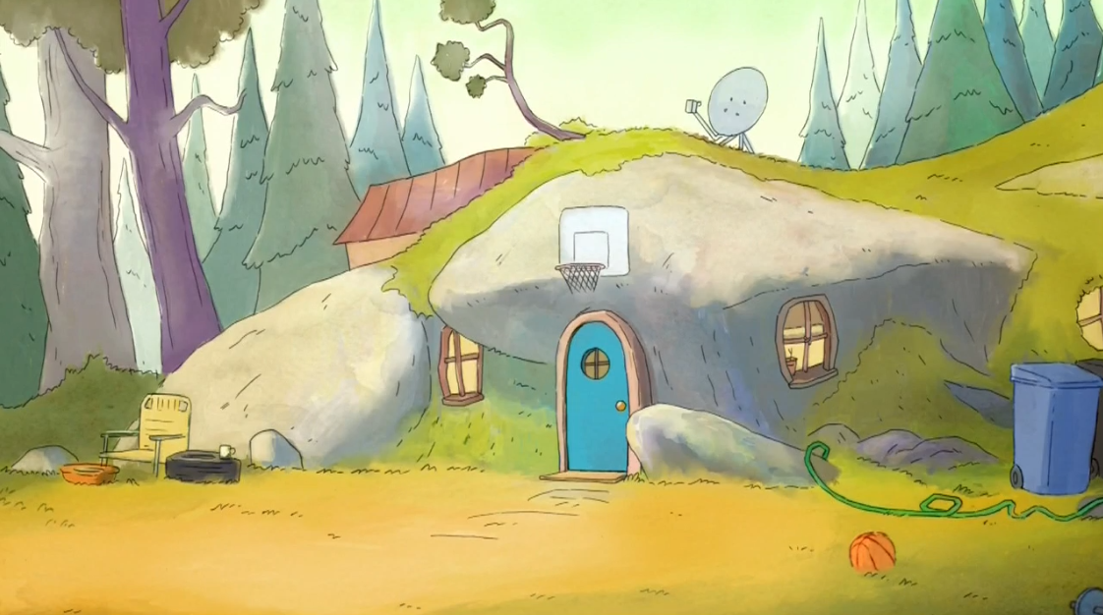

CỦNG CỐ

Slide 38
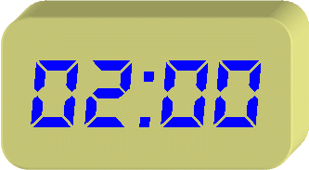

Hình nào có thể tích lớn hơn?
Hình nào có thể tích lớn hơn?
A B

Slide 39

Hình nào có thể tích lớn hơn?
Hình nào có thể tích lớn hơn?
48 hình lập phương nhỏ
36 hình lập phương nhỏ
A B

Slide 40
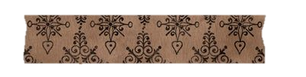



Kiến thức cần nhớ
1. Thể tích của một hình là khoảng không gian mà hình đó chiếm chỗ.
2. Hai khối hình được tạo thành bởi cùng một số lượng hình lập phương như nhau sẽ có thể tích bằng nhau.
3. Hai khối hình có thể tích bằng nhau vẫn có thể có hình dạng khác nhau.
4. Có thể so sánh thể tích của các hình với nhau bằng cách so sánh số lượng hình lập phương bằng nhau tạo nên mỗi hình.

Slide 41

Hẹn gặp lại các bạn ở những bài học thú vị sau!

